Slide 1
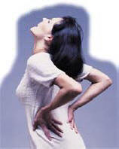
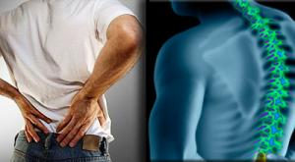
إلام الظهر الأسباب وطرق العلاج
لقد أصبحت اليوم إلام الظهر جزء من حياه الإنسان تظهر عليه من حين لأخر وقد لوحظ إن الشكوى من إلام الظهر تظهر بين إفراد من طبقات مختلفة

Slide 2
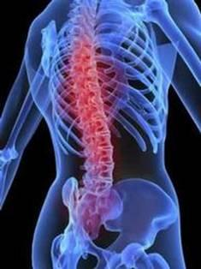
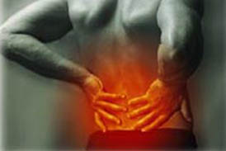
أنواع الام الظهر
هناك مايسمى باللمباجو (يتميز بتركيز الألم في منطقه أسفل الظهر)
الانزلاق الغضروفي(يتميز بالتنقل من أسفل الظهر إلى احد الرجلين)

Slide 3
آلام الظهر والقوام
يقصد بالقوام هنا هو حاله من التوازن العظمي العضلي العصبي تساعد أجهزه الجسم على أداء عملها في حالتي الثبات والحركة
فإذا فقد الفرد ألقدره على تحقيق التوازن سوف ينتج عنه أوضاع قواميه خاطئة تكون سبب رئيس لحدوث إلام الظهر

Slide 4
إلام الظهر والعمود الفقري
مشاكل العمود الفقري تبدأ صغيره ولكنها تنتهي كبيره لتبح مسؤله عن (50%)من إلام الظهر .
الأوضاع الخاطئة للعمود الفقري سوف تؤدي إلى إلام في الجسم عموما وفي الظهر بصفه خلاصه

Slide 5
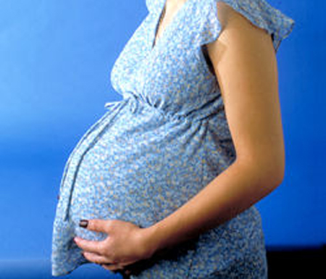
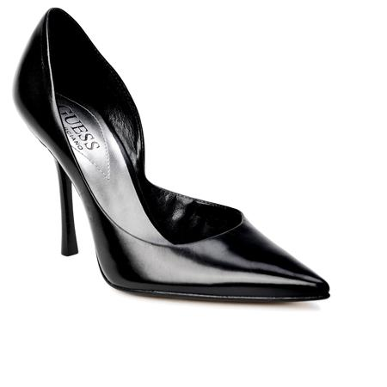
أسباب إلام الظهر
العادات ألقواميه الخاطئة (مثل الجلوس والوقوف لفترة طويلة ,بعض الأشخاص يستعملون الاسره الرخوة ولكن يجب اختيار ألمرتبه الصحية والتي تجمع مابين المرونة والصلابة )
الحمل وانتعال الكعب العالي (سوف يؤديان إلى زيادة ميل حوض المرأة لإلمام وأسفل مما يزيد الشد علي منطقه اسفل الظهر وتحدث الام .
العمل العضلي في بعض الانشطه البدنيه .
الوزن الزائد
الإصابات والحوادث.
بعض الامراض ,مثل (فقر الدم والدرن ولين العظام عند الأطفال......)
الاكتئاب والقلق.

Slide 6
العلاج
الراحة الكافية
اتخاذ الأوضاع ألقواميه الصحيحة
انتعال الحذاء المناسب
البعد عن القلق والتوتر
استخدام مشدات الظهر للوقاية من الصدمات
التوازن الغذائي
الحرص على الارتقاء باللياقة البدنية
العلاج الطبيعي
التعرض لأشعه الشمس
ممارسه التمرينات العلاجية

Slide 7
إعداد الطالبات:
مريم إبراهيم الهاجري
منى سائر الشمري
ندى عبدا لله عسيري
سارة محمد الثامري
مها فرحان الشمري

